Slide 1
Каталог промышленного светового оборудования серии PLN-S АО «Планета-СИД»
2018
planetasid.ru

Slide 2
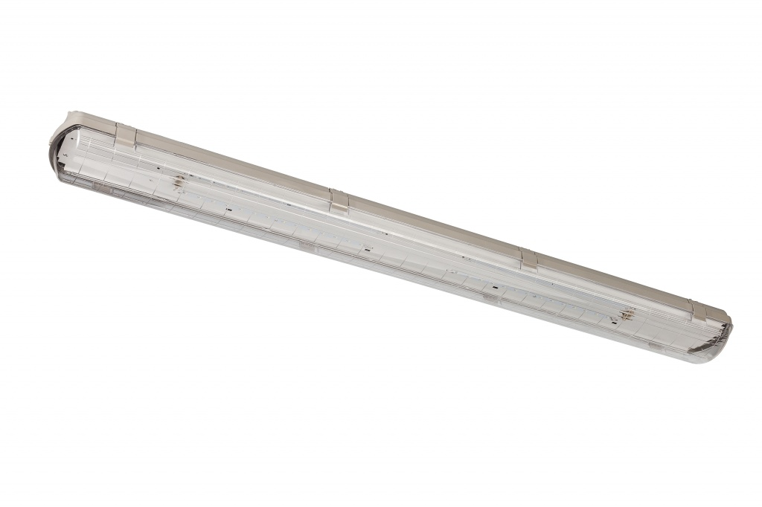
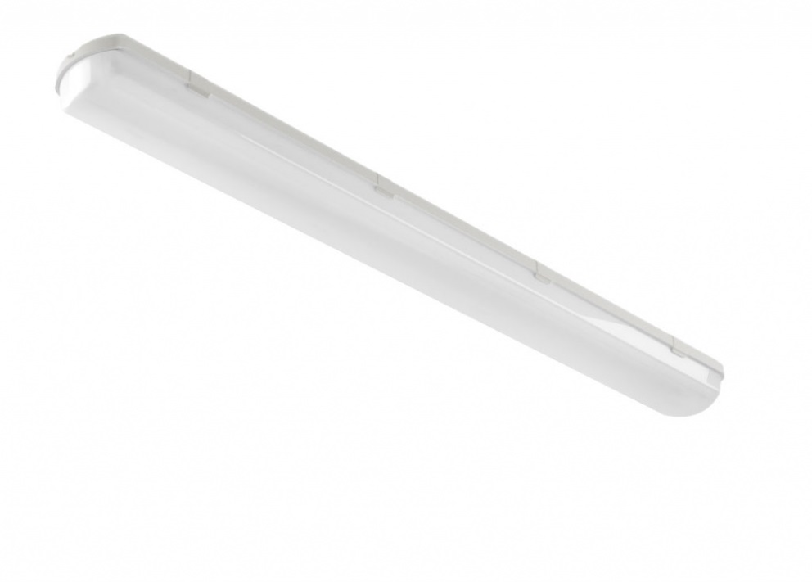
Промышленные светильники Светильник светодиодный Айсберг
Светодиодный промышленный светильник. Материал корпуса - АБС, цвет серый, с прозрачным или матовым рассеивателем (полистирол, светопропускаемость 85%). Степень защиты - IP65.
№ | Наименование товара | Габаритный размер | Рабочее напряжение, В | Потребляемая мощность, Вт | Световой поток, Лм | Цветовая температура, К | Цена, руб. с НДС
1 | Светильник Айсберг 36Вт, 4320Лм, IP65, прозрачный рассеиватель | 1280х135х100 | 230 | 36 | 4320 | 3000/4000/5000 | 1200,00
2 | Светильник Айсберг 54Вт, 6480Лм, IP65, прозрачный рассеиватель | 1280х135х100 | 230 | 54 | 6480 | 3000/4000/5000
3 | Светильник Айсберг 72Вт, 8600Лм, IP65, прозрачный рассеиватель | 1280х135х100 | 230 | 72 | 8600 | 3000/4000/5000 | 2000,00
4 | Светильник Айсберг 36Вт, 4320Лм, IP65, матовый рассеиватель | 1280х135х100 | 230 | 36 | 4320 | 3000/4000/5000 | 1300,00
5 | Светильник Айсберг 54Вт, 6480Лм, IP65, матовый рассеиватель | 1280х135х100 | 230 | 54 | 6480 | 3000/4000/5000
6 | Светильник Айсберг 72Вт, 8600Лм, IP65, матовый рассеиватель | 1280х135х100 | 230 | 72 | 8600 | 3000/4000/5000 | 2100,00

Slide 3
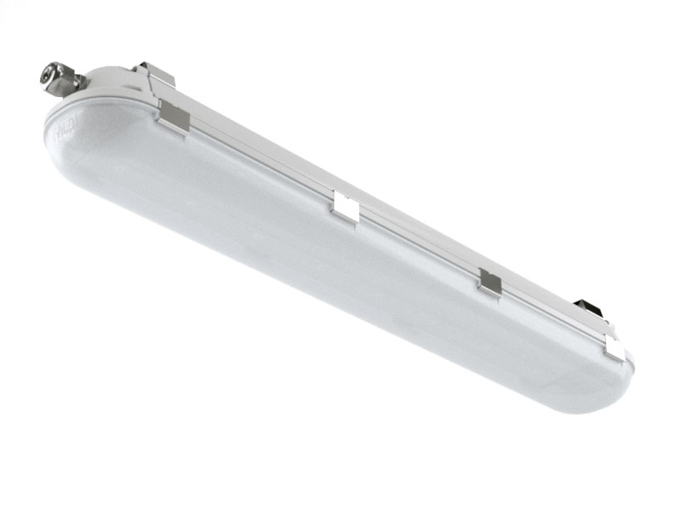
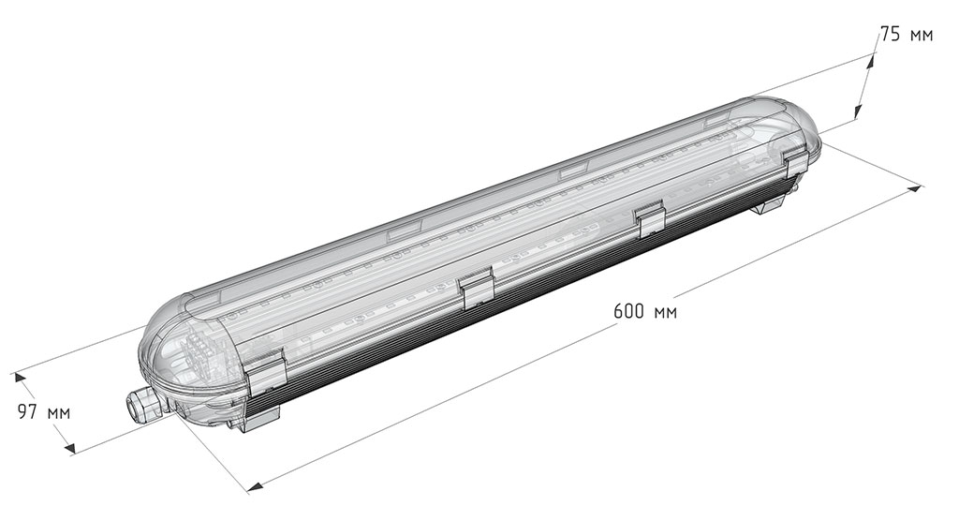
Промышленные светильники Светильник светодиодный Planeta-S
Светодиодный промышленный светильник. Материал корпуса - алюминий, цвет серый. Рассеиватель - светостабилизированный опаловый антивандальный полистирол. Степень защиты - IP65.
№ | Наименование товара | Габаритный размер | Рабочее напряжение, В | Потребляемая мощность, Вт | Световой поток, Лм | Цветовая температура, К | Цена, руб. с НДС
7 | Светильник Planeta-S 20Вт, 2400Лм, IP65, матовый рассеиватель | 600х97х75 | 230 | 18 | 2400 | 3000/4000/5000 | 1300,00
8 | Светильник Planeta-S 40Вт, 4800Лм, IP65, матовый рассеиватель | 600х97х75 | 230 | 36 | 4800 | 3000/4000/5000 | 1400,00

Slide 4
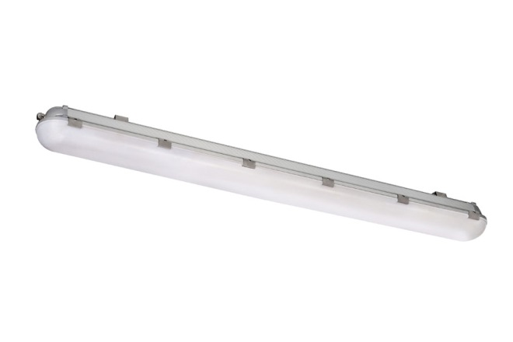
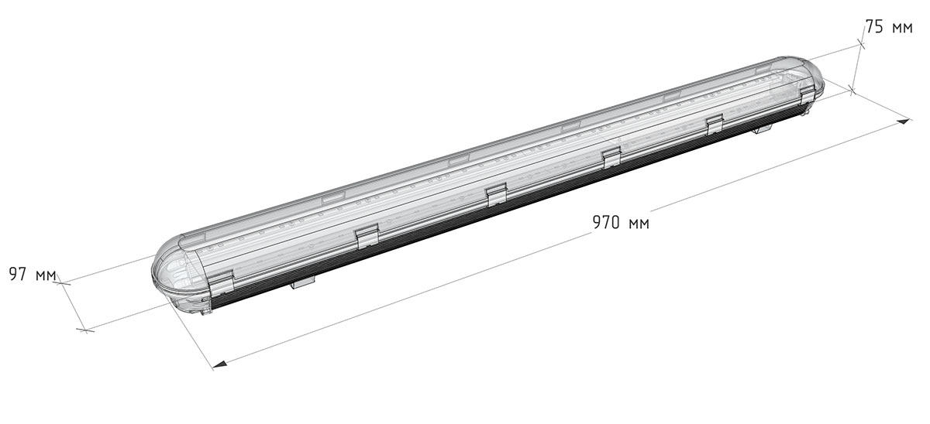
Промышленные светильники Светильник светодиодный Planeta-M
Светодиодный промышленный светильник. Материал корпуса - алюминий, цвет серый. Рассеиватель - светостабилизированный опаловый антивандальный полистирол. Степень защиты - IP65.
№ | Наименование товара | Габаритный размер | Рабочее напряжение, В | Потребляемая мощность, Вт | Световой поток, Лм | Цветовая температура, К | Цена, руб. с НДС
9 | Светильник Planeta-M 36Вт, 2400Лм, IP65, матовый рассеиватель | 970х97х75 | 230 | 36 | 4320 | 3000/4000/5000 | 1600,00
10 | Светильник Planeta-M 54Вт, 2400Лм, IP65, матовый рассеиватель | 970х97х75 | 230 | 54 | 6480 | 3000/4000/5000
11 | Светильник Planeta-M 72Вт, 4800Лм, IP65, матовый рассеиватель | 970х97х75 | 230 | 72 | 8640 | 3000/4000/5000 | 2500,00

Slide 5
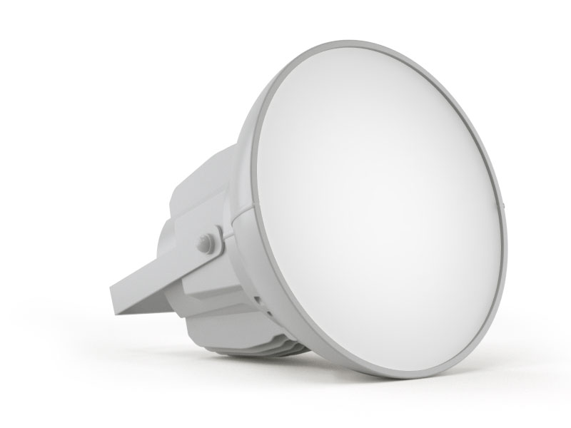
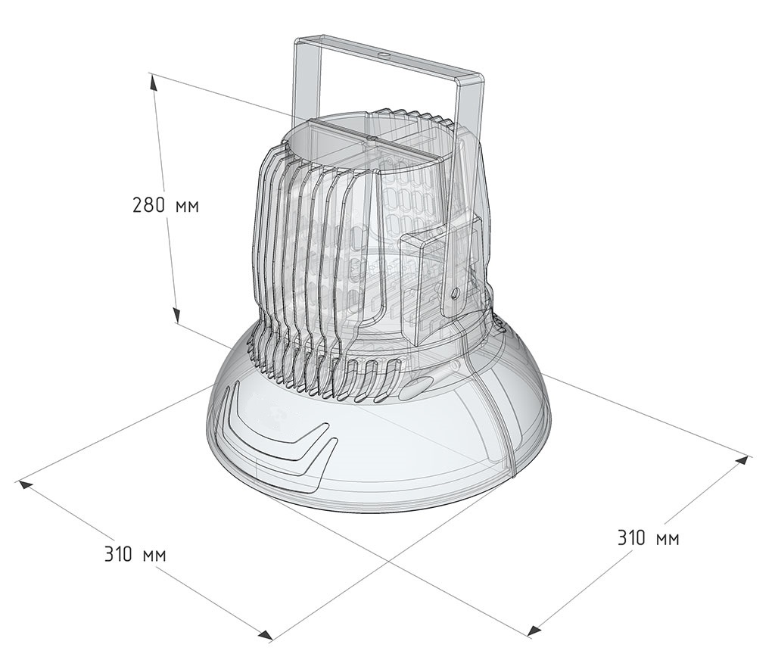
Промышленные светильники Светильник светодиодный Appolon
Светодиодные алюминиевые промышленные светильники серии PLN-S Appolon отличаются исключительной энергоэффективностью и долговечностью работы без потери светового потока.
Алюминиевое исполнение корпуса исключает вероятность образования коррозии.
№ | Наименование товара | Габаритный размер | Рабочее напряжение, В | Потребляемая мощность, Вт | Световой поток, Лм | Цветовая температура, К | Цена, руб. с НДС
12 | Светильник PLN-S Appolon, IP65 | 310×310×280 | 230 | 120 | 14400 | 3000/4000/5000
13 | Светильник PLN-S Appolon, IP65 | 310×310×280 | 230 | 150 | 18000 | 3000/4000/5000

